Slide 1

Báo cáo đồ án tốt nghiệp
Xây dựng Chatbot phục vụ tra cứu và hỏi đáp pháp luật sử dụng kiến trúc
LightRAG và tối ưu hóa Embedding
Giảng viên hướng dẫn | TS.
Sinh viên | Đoàn Tuấn Anh
Lớp chuyên ngành
Khóa
Notes:
Dạ em chào quý thầy cô trong hội đồng, em tên là Đoàn Tuấn Anh, sinh viên lớp 2022DHKHMT01, khóa 17. Hôm nay, em xin phép trình bày báo cáo đồ án tốt nghiệp với đề tài 'Xây dựng Chatbot phục vụ tra cứu và hỏi đáp pháp luật sử dụng kiến trúc LightRAG và tối ưu hóa Embedding', dưới sự hướng dẫn của TS. Đỗ Mạnh Hùng

Slide 2
1
Tổng quan đề tài
Nội dung
2
Phân tích thiết kế hệ thống
Triển khai hệ thống
3
4
Kết quả đạt được
5
Demo sản phẩm

Slide 3
1
Tổng quan đề tài
Thực trạng & Nhu cầu
Giải pháp
Nhu cầu tra cứu pháp luật là thiết yếu, nhưng bị cản trở bởi hệ thống văn bản đồ sộ, ngôn ngữ hàn lâm và tính liên kết chéo phức tạp.
Phương pháp khớp từ khóa kém hiệu quả, thường thất bại khi người dùng tra cứu bằng ngôn ngữ thông dụng đời thường.
Mô hình LLM thuần túy dễ bị "ảo giác"
RAG truyền thống băm nhỏ văn bản, đứt gãy cấu trúc phân tầng (Chương, Điều, Khoản). Mất mối liên kết dẫn chiếu chéo giữa các điều luật.
Tối ưu hóa Embedding chuyên biệt cho ngôn ngữ pháp lý Việt Nam.
Ứng dụng kiến trúc LightRAG — kết hợp Đồ thị tri thức (Knowledge Graph) và không gian Vector.
Duy trì tính liên kết logic, phục vụ suy luận đa bước.
Notes:
Về tổng quan đề tài, như chúng ta đều biết, nhu cầu tra cứu pháp luật là rất thiết yếu

Slide 4
Công nghệ sử dụng
Tầng Ứng dụng & API
Hạ tầng dữ liệu đa mô hình
Tầng AI Core
ReactJS, FastAPI, Python
Neo4j (Graph DB), Milvus (Vector DB), PostgreSQL (RDBMS), Redis (Cache)
Ollama (LLM runtime)

Slide 5
2
Phân tích thiết kế hệ thống
Kiến trúc tổng thể hệ thống
Luồng xử lý truy vấn

Slide 6
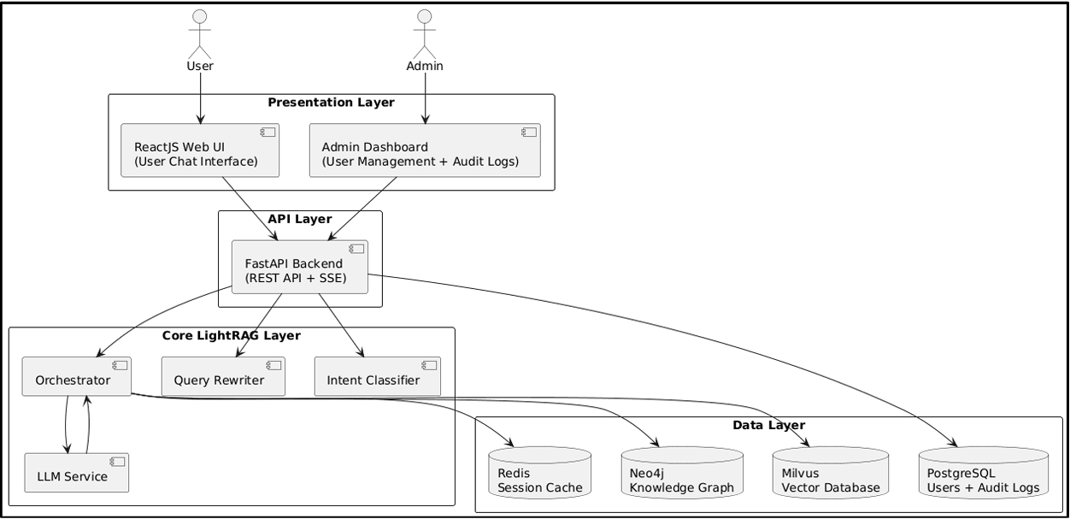
Kiến trúc tổng thể hệ thống
Presentation Layer
Web UI & Admin Dashboard
Core LightRAG Layer
Bộ điều phối, Phân loại ý định, Viết lại truy vấn
API Layer
FastAPI Backend (REST API + SSE)
Data Layer
PostgreSQL, Milvus, Neo4j, Redis
Notes:
kiến trúc tổng thể được chia làm 4 lớp. Lớp ngoài cùng là Giao diện (Presentation Layer) bao gồm Web UI và Admin Dashboard; tiếp theo là Lớp API sử dụng FastAPI; phần trung tâm là Lớp Core LightRAG đảm nhận việc điều phối, phân loại ý định và viết lại câu truy vấn; và cuối cùng là Lớp Dữ liệu được lưu trữ qua PostgreSQL, Milvus, Neo4j và Redis

Slide 7
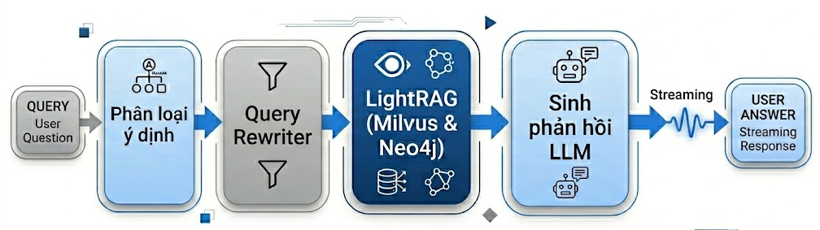
Luồng xử lý truy vấn
Notes:
Người dùng gửi câu hỏi, nó sẽ đi qua module phân loại ý định để xác định mục tiêu người người dùng, xem có phải câu hỏi liên quan pháp luật hay không, nếu không thì phải hồi ngay lập tức.
Query rewriter chuẩn hóa, viết lại truy vấn rõ ràng hơn, giúp tăng độ chính xác khi tìm dữ liệu
Lõi LightRag kết hợp milvus + neo4j truy xuất thông tin
Rồi đưa vào LLM sinh phản hồi
Câu trả lời sẽ trả về theo cơ chế streaming, thức là hiển thị theo thời gian thực, tăng trải nghiệm phải hồi nhanh cho người dùng

Slide 8

3
Triển khai hệ thống
Tối ưu hóa mô hình embedding
Cơ chế Mix Retrieval của LightRAG

Slide 9
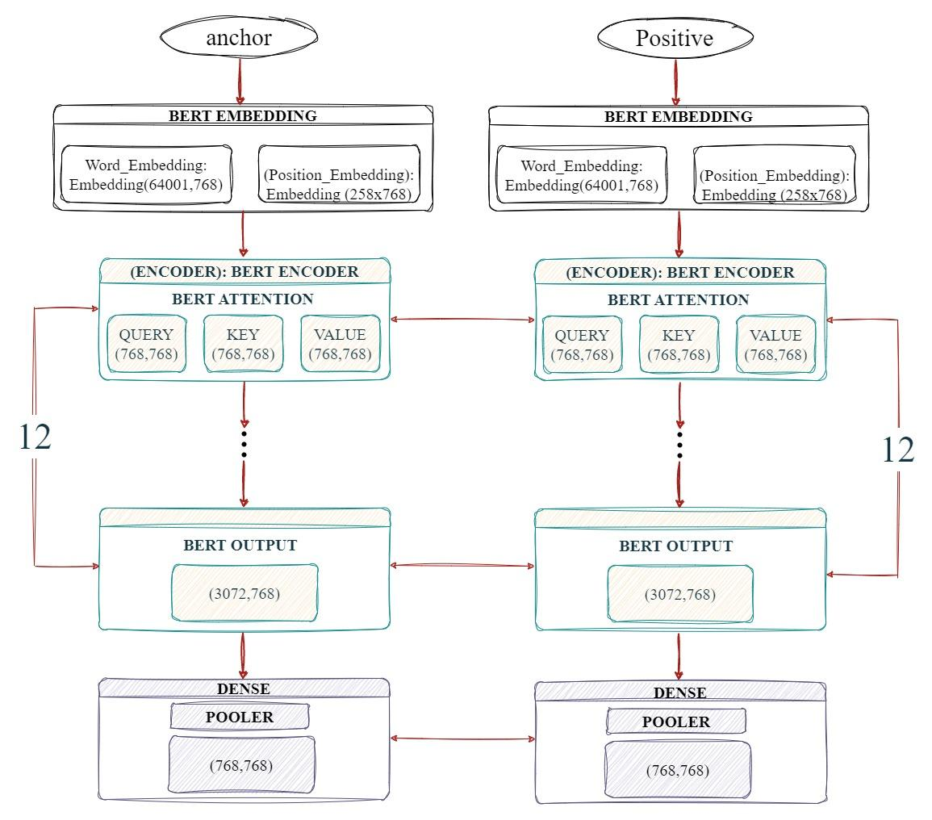
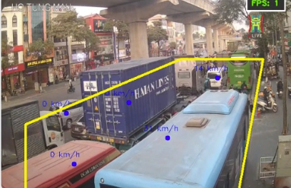
Tối ưu hóa mô hình embedding
Mô hình
02
- Tinh chỉnh mô hình bkai-foundation-model/Vietnamese-bi-encoder
Dữ liệu huấn luyện
- Được thu thập trên trang chinhsachonline.vn kết hợp bộ dữ liệu pháp luật của Zalo trong cuộc thi năm 2021
01
03
Notes:
Đi sâu vào triển khai, đóng góp quan trọng đầu tiên của đề tài là việc tối ưu hóa mô hình Embedding. Em đã thực hiện tinh chỉnh (fine-tune) mô hình bkai-foundation-model/Vietnamese-bi-encoder.
Dữ liệu huấn luyện được thu thập từ trang chinhsachonline.vn kết hợp với bộ dữ liệu pháp luật từ cuộc thi Zalo AI năm 2021.
Hình ảnh sau là kiến trúc dual bert encoder: kiến trúc dual BERT encoder song song, với hai nhánh xử lý độc lập anchor và positive, nhưng dùng chung trọng số. Mỗi nhánh đi qua 12 lớp attention của BERT encoder, sau đó qua lớp pooling để 52 rút trích vector biểu diễn cố định cho mỗi đoạn văn.
Các vector này sau đó được đưa vào các hàm mất mát MNRL và Matryoshka Loss để cập nhật trọng số mô hình.

Slide 10
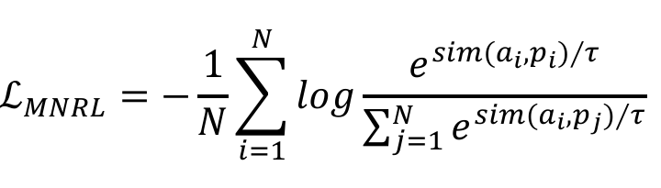
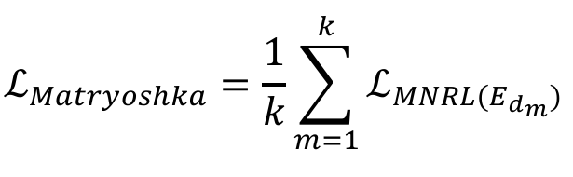
Tối ưu hóa mô hình embedding
Hàm MNRL
02
- Tối ưu embedding bằng cách kéo gần cặp positive và đồng thời đẩy xa tất cả sample khác trong batch như negative
Matryoshka Loss
- Huấn luyện embedding sao cho các vector bị cắt ở nhiều kích thước khác nhau vẫn giữ được semantic similarity tốt cho retrieval.
01
03
Notes:
Quá trình huấn luyện sử dụng hàm MNRL Loss để kéo gần các cặp câu có ý nghĩa tương đồng và đẩy xa các mẫu dữ liệu khác.
Đồng thời, em cũng kết hợp sử dụng hàm Matryoshka Loss để đảm bảo các vector dù bị cắt giảm ở các kích thước khác nhau vẫn giữ được độ tương đồng ngữ nghĩa tốt phục vụ cho quá trình truy xuất.

Slide 11
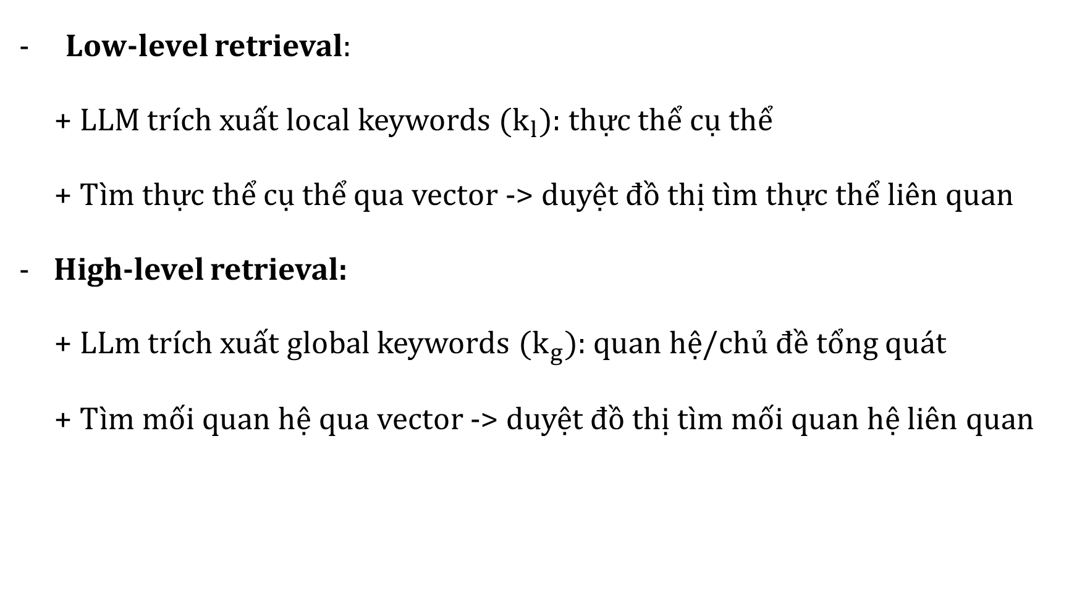
Cơ chế Mix retrieval của LightRAG
Dual-level Retrieval
Mix retrieval (Mix mode)
02
Low-level retrieval:
+ LLM trích xuất local keywords $(k_{l})$: thực thể cụ thể
+ Tìm thực thể cụ thể qua vector -> duyệt đồ thị tìm thực thể liên quan
High-level retrieval:
+ LLm trích xuất global keywords ${(k}_{g})$: quan hệ/chủ đề tổng quát
+ Tìm mối quan hệ qua vector -> duyệt đồ thị tìm mối quan hệ liên quan
Kết hợp naive vector retrieval với dual-level retrieval chạy song song
Hợp nhất, loại bỏ trùng lặp.
Xếp hạng lại (rerank).
Tạo context cuối cùng cho LLM sinh phản hồi.
01
03
Notes:
Đóng góp tiếp theo là việc áp dụng cơ chế Mix Retrieval trong hệ thống LightRAG. Cơ chế này sử dụng truy xuất hai cấp độ (Dual-level Retrieval): mức thấp (Low-level) dùng LLM để trích xuất từ khóa cục bộ và tìm các thực thể cụ thể; mức cao (High-level) dùng để trích xuất từ khóa toàn cục nhằm tìm kiếm các chủ đề và quan hệ tổng quát.
Mix Retrieval kết hợp hai mức tìm kiếm này chạy song song với tìm kiếm vector thông thường, sau đó các kết quả sẽ được hợp nhất, loại bỏ sự trùng lặp và xếp hạng lại (rerank) nhằm tạo ra ngữ cảnh cuối cùng tốt nhất cho LLM sinh phản hồi

Slide 12
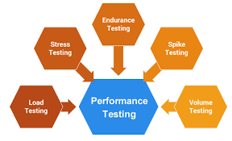
4
Kết quả đạt được
Hiệu năng mô hình embedding
Hiệu năng hệ thống LightRAG

Slide 13
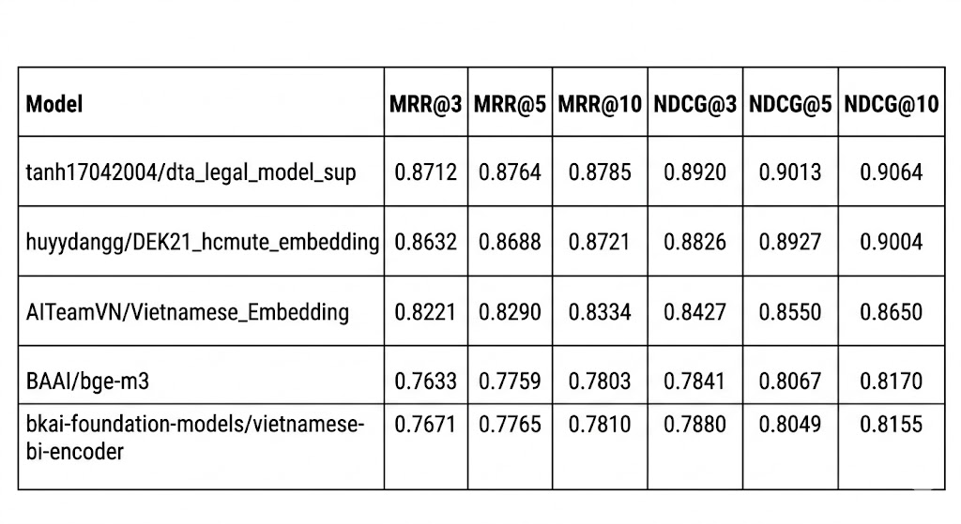
Hiệu năng mô hình embedding
Notes:
hệ thống đạt được những kết quả đáng chú ý. Về hiệu năng mô hình Embedding, mô hình do em tinh chỉnh trên dòng đầu tiên đã cho kết quả vượt trội hơn hẳn so với các mô hình gốc như BAAI hay bkai, với chỉ số NDCG@10 đạt tới 0.9064.
Chỉ số MRR@K (Mean Reciprocal Rank): truy vấn trả về K tài liệu, chỉ số này đánh giá, trong top K tài liệu, tài liệu liên quan đầu tiên ở vị trí càng cao càng tốt
Chỉ số NDCG@K(Normalized discounted cumulative gain): truy vấn trả về K tài liệu, nó đánh giá, tài liệu có độ liên quan xếp hạng càng cao trên top K thì càng tốt, và trong những tài liệu liên quan, tài liệu liên quan nhất xếp hạng càng cao nhất thì càng tốt

Slide 14
Hiệu năng hệ thống LightRAG
Module phân loại ý định
Mục tiêu: định tuyến truy vấn
Dataset: sử dụng LLM sinh tự động
Kết quả: độ chính xác 97.8 %.
2. Hiệu năng hệ thống LightRAG
Phương pháp: Ragas
Dataset: 100 câu hỏi và câu trả lời về lĩnh vực hôn nhân và gia đình.
Chỉ số Đánh giá | Hệ thống gốc (Không Rewriter) | Có tích hợp (Query Rewriter) | Tăng trưởng
Faithfulness | 0.855 | 0.952 | 11.3%
Context Recall | 0.834 | 0.926 | 11.0%
Context Precision | 0.721 | 0.877 | 21.6%
Answer Relevance | 0.697 | 0.902 | 29.4%
Notes:
Về hệ thống LightRAG, module phân loại ý định đạt độ chính xác lên tới 97.8%.
Khi đánh giá tổng thể hệ thống trên 100 câu hỏi luật Hôn nhân gia đình, việc tích hợp thêm Query Rewriter giúp các chỉ số đánh giá đều tăng trưởng mạnh mẽ so với hệ thống gốc.
Faithfulness: Đánh giá câu trả lời của LLM có bám sát và được hỗ trợ bởi context truy xuất ra hay không, nhằm đo mức độ hallucination.
Answer Relevance: Đánh giá câu trả lời có trực tiếp giải quyết câu hỏi người dùng hay không; thường thực hiện bằng cách sinh ngược nhiều câu hỏi từ câu trả lời rồi đo cosine similarity với câu hỏi gốc.
Context Recall: Đánh giá mức độ đầy đủ của context truy xuất, tức các tài liệu retrieved có chứa đủ thông tin cần thiết để tạo ra đáp án đúng hay không.
Context Precision: Đánh giá mức độ liên quan và thứ hạng của context retrieved, tức các tài liệu hữu ích nhất có được ưu tiên ở top đầu hay không; tài liệu đúng xuất hiện càng thấp thì precision càng giảm.

Slide 15
5
DEMO SẢN PHẨM

Slide 16
Hướng phát triển
Tích hợp Web Crawler Pipeline tự động thu thập và cập nhật mới ngay khi ban hành
Mở rộng phạm vi Đồ thị tri thức sang các lĩnh vực phức tạp như: Luật dất đai, Thuế, Giao thông vận tải....
Tích hợp vào các ứng dụng như zalo, messenger, telegram, ...
Triển khai lên môi trường production, có người dùng thực tế

Slide 17
THANK YOU
FOR WATCHING
Em chân thành cảm ơn hội đồng thầy cô đã lắng nghe và theo dõi bài thuyết trình của em.

